Slide 1
^{“El Análisis de contexto}
^{y la pregunta}
^{formativa”}
1

Slide 2
- El objetivo de una parroquia:
“formar comunidades”
2

Slide 3
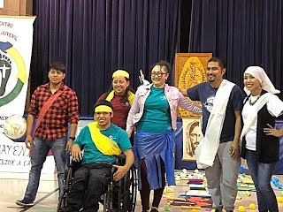
El proceso de formación de
los discípulos misioneros.
APARECIDA
3

Slide 4
Aspectos del proceso
Proceso de formación
a) El Encuentro con Jesucristo.
Proceso
b) La Conversión
e ir tras
cambiando
madura constantemente
c) El Discipulado
seguimiento
catequesis permanente
perseverar
d) La Comunión
vida fraterna solidaria
experimenta
4
e) La Misión
ir al mundo a anunciar
maduración humana

Slide 5
Criterios generales
Una formación integral, kerigmática y permanente -
proceso integral
Una formación atenta a dimensiones diversas
a) La Dimensión Humana y Comunitaria -
acompañar procesos de formación
b) La Dimensión Espiritual
c) La Dimensión Intelectual.
d) La Dimensión Pastoral y Misionera -
camino
5
orgánicas
itinerarios

Slide 6
- Una formación respetuosa de los procesos
281
camino
itinerario diversificado, respetuoso
procesos personales
proyecto orgánico
dinámicas, activas y abiertas
testimonios valiosos
6

Slide 7
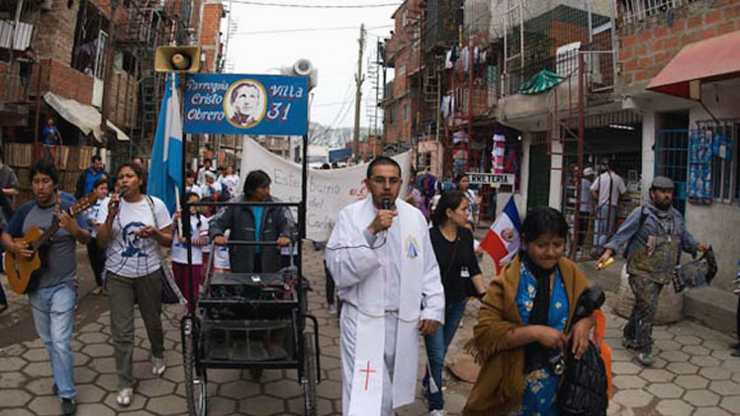
282
283
El Pueblo de Dios pide
ser acompañado y formado
Actuación como
discípulos
misioneros en
el mundo
- El obispo
- Los presbíteros
- Los diáconos permanentes
- Los laicos y laicas
284
- Una espiritualidad
de la acción misionera
- No se limita a los espacios
privados de la devoción,.
7

Slide 8
Taller 1 (grupo de tres personas)
¿Cuáles de los aspectos compartidos puedes identificar
en tu proceso de formación?
8

Slide 9
2.- Modelo de
Formación.
9

Slide 10
A menudo se dice que un curso fue bueno porque gustó, pero la expresión “bueno” debe corresponder al logro de los objetivos establecidos la adquisición de algo positivo para las personas y para la organización ...
10

Slide 11
a) “Se aprende en la Relación”
Aprendemos en las relaciones, dentro de las relaciones móviles y asimétricas, que influyen en la forma en que cada uno desarrolla el funcionamiento mental, elabora e integra la información que proviene del entorno.
11

Slide 12
1.-La formación tiene como
objetivo y fin el aprendizaje
La formación
El aprendizaje
La formación está orientada para que se hagan posibles al individuo y a los grupos, aprendizajes que son cambios .
Procesos de
socialización
“El aprender” hoy es sustancialmente cambio en su forma de pensar y actuar.
12

Slide 13
2.- El aprendizaje no es un proceso natural, no ocurre (no se da) "naturalmente" ni automáticamente
El aprendizaje, en nuestra sociedad, es un proceso cada vez más complejo
13

Slide 14
3.-El aprendizaje tiene lugar en las relaciones, dentro de situaciones relacionales particulares
Tiempo
La complejidad y los cambios acelerados que experimentamos hacen que sea muy difícil para alguien ser "maestro" para otra persona.
14

Slide 15
(donde hay un mayor, el menor cede)
El tema más importante no es el docente sino el que está en el puesto de aprendizaje, el que no tiene las habilidades, el que tiene dificultades, el que tiene problemas: él está en el centro de los procesos de aprendizaje
Relación con el profesor
Por otro lado, si aprendemos en las relaciones, la relación entre profesor y alumno sigue siendo importante: de hecho, la figura del maestro adquiere una centralidad renovada, pero con diferentes connotaciones.
(donde hay un menor, el mayor cede),
de aprender a aprender
La situación relacional sea múltiple, variada, que sea posible aprender de diversas fuentes.
15
La dificultad también aquí es doble

Slide 16
b) ¿Qué es formación?
¿Cómo se conectan aprendizaje y formación?
Conjunto de hipótesis, métodos y procesos operativos que identifican, configuran, mantienen y en todo caso contribuyen a crear las condiciones que facilitan el aprendizaje al abordar las dificultades intrínsecamente conectadas.
La
exploración
La
planificación
La realización
en el sentido
propio de la formación
La evaluación (verificación)
16

Slide 17
c) La Primera Fase Es Precisamente La Exploración
(Construir La Pregunta Formativa)
Conjunto de hipótesis, métodos y procesos operativos que identifican, configuran, mantienen y en todo caso contribuyen a crear las condiciones que facilitan el aprendizaje al abordar las dificultades intrínsecamente conectadas.
a) Es
importante
b) En la
exploración
17

Slide 18
2 taller: (utilizar un cartel para cada grupo de 15 personas):
Luego haber identificado los temas claves, reportar estos contenidos de forma esquemática/grafica con sus prioridades y conexiones;
detectar disfunciones (alteraciones) y problemas en una historia de vida, una por cada comisión (evangelización, justicia y solidaridad, laicos y vida consagrada)
18

Slide 19
- Elementos para una lectura y análisis de contexto
19

Slide 20
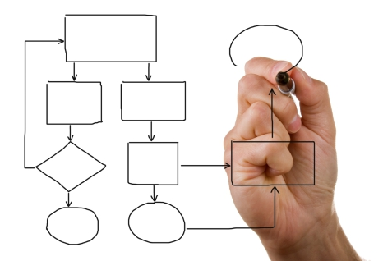
1.- Un mapeo denso del territorio.
Por "mapeo denso" nos referimos a reconocer la red de laicos comprometidos como actores involucrados en el trabajo pastoral parroquial..
^{Densidad será dada:}
20

Slide 21
2.- Una lectura del contexto local
Cuando hablamos de "leer el contexto" nos referimos a una representación del territorio de referencia sobre el cual se mueve la acción pastoral. La "lectura" debería ser capaz de presentar el escenario para el cual (y con el cual) la acción pastoral intenta responder localmente a las cuestiones más urgentes.
^{La lectura del contexto}
^{local puede recurrir a :}
21

Slide 22
3.- Hipótesis de formación
Sobre la base del mapa que se ha realizado, como lectura del contexto, intenta establecer una primera hipótesis de acción formativa, que sepa cómo cumplir con la expectativa de un conocimiento renovado
22

Slide 23
^{Tarea:}
^{CONSIGNA}
• Un mapeo denso del territorio
• Una lectura del contexto local
• Reconociendo disfunciones (alteraciones-trastornos) y problemas, elaborar una hipótesis o propuesta de intervención formativa.
23

